Slide 1
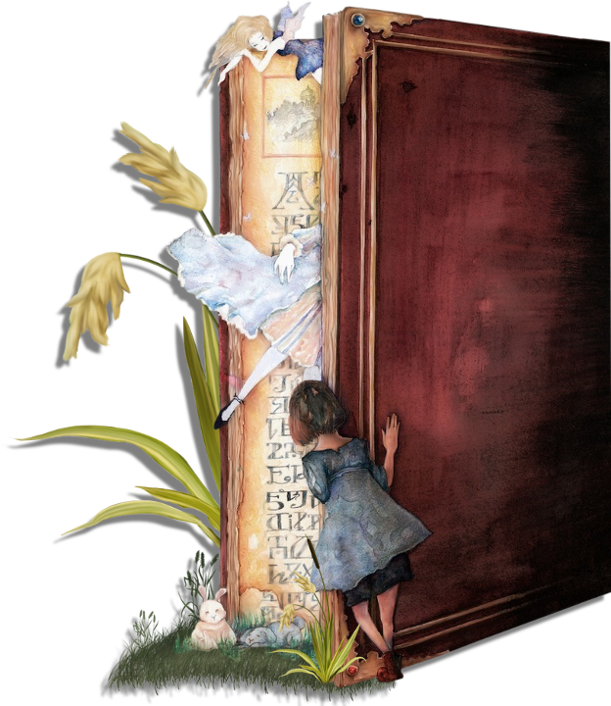

«Книги-юбиляры 2021»
Белоусова Татьяна Сергеевна
МДОАУ «Детский сад № 105 «Дюймовочка» г.Орск, Оренбургская область, Россия

Slide 2


Дни рождения и юбилейные даты памяти — замечательная возможность еще раз перечитать произведения любимых авторов. Для тех, кто только учится и познает этот удивительный мир литературы, это станет первым шагом в огромную и многогранную вселенный знаний, открытий, фантазии и волшебства.

Slide 3
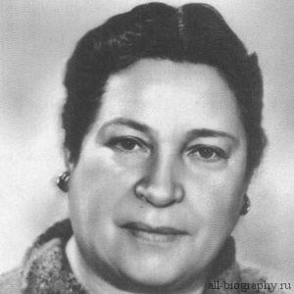


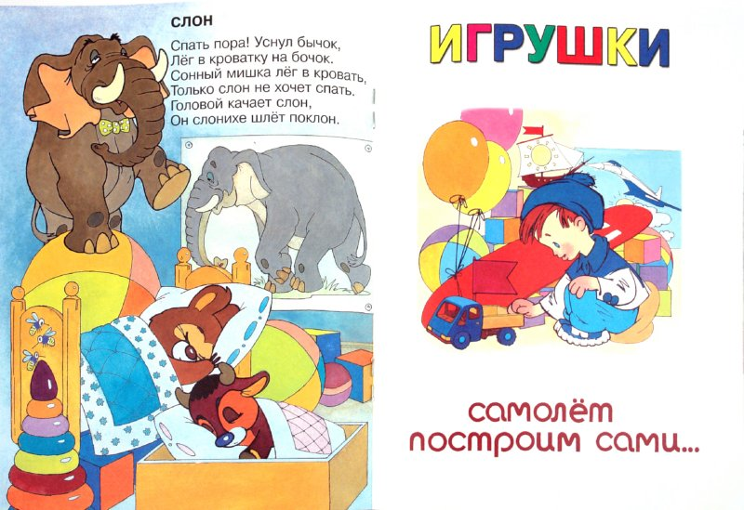
85 лет
Агния Львовна Барто (1906–1981)
В 2021 году исполняется 85 лет циклу стихотворений «Игрушки» (1936) Агнии Барто, на которых выросло не одно поколение детей. Стихи Агнии Барто знают и любят бабушки и дедушки, мамы и папы и, конечно, дети. А малышам, которые ещё не знакомы с творчеством замечательного детского поэта, можно только позавидовать. Ведь им только предстоит чудесное знакомство со стихами про любимые игрушки: мишку, которого уронили на пол; трусишку-бычка; промокшего зайку; кота, не привыкшего кататься в грузовике…

Slide 4
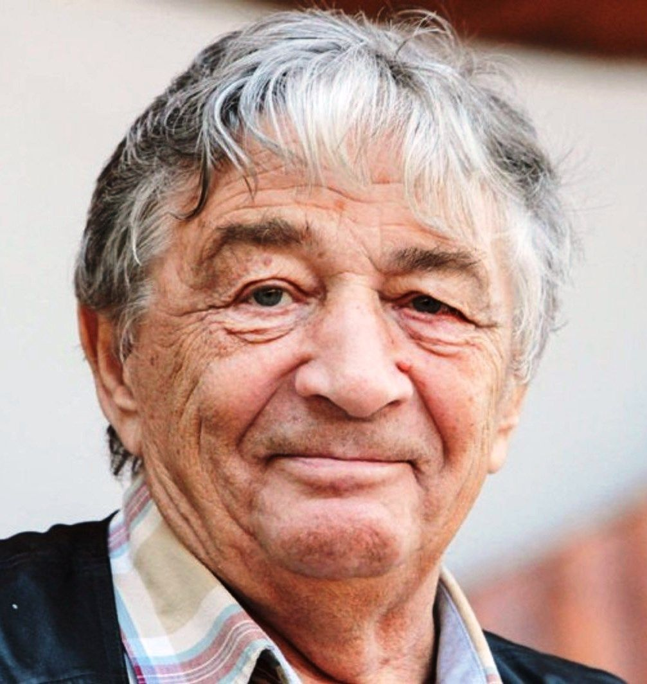

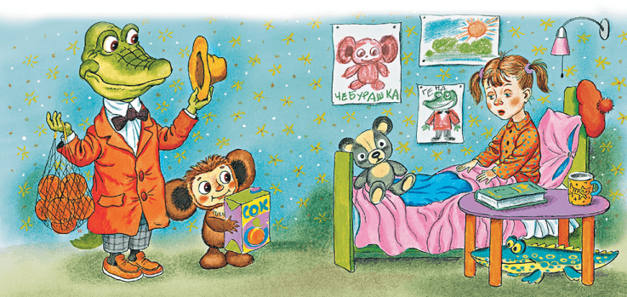
55 лет
Успенский Эдуард Николаевич (1937-2018)
«Крокодил Гена» – увлекательная история о дружбе необычного зверька по имени Чебурашка и крокодила Гены, который работал в зоопарке. Произведение учит доброте, верности, умению вовремя подать руку помощи тем, кто в ней нуждается. За злые, вредные поступки и дурное поведение обязательно придет расплата. Книга не только очень веселая и интересная, но и поучительная. Это так здорово, когда тебя окружают верные друзья, которые никогда не бросят в трудную минуту!

Slide 5
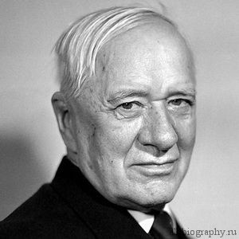

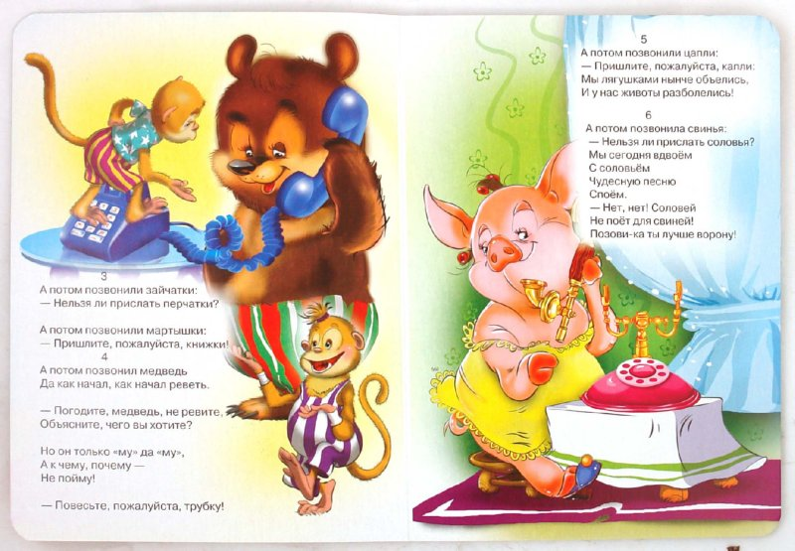
95 лет
Корней Иванович Чуковский (1882–1969 )
Сказку «Телефон» Чуковский написал в 1926 году. Каждый звонок содержит просьбу, и рассказчик старается никому не отказывать. Но мольба, которая была озвучена носорогом, желающим спасти бегемота, ему не показалась смешной и нелепой. Сказка учит, что нужно знать правила поведения в обществе и не звонить постоянно человеку. Нельзя это делать поздно вечером и ночью, когда люди уже могут спать. Корней Иванович настолько просто построил своё произведение, что ребёнок познаёт этикет, не осознавая того, что его чему-то учат. Приятно жить в воспитанном обществе, где соблюдаются правила поведения.

Slide 6
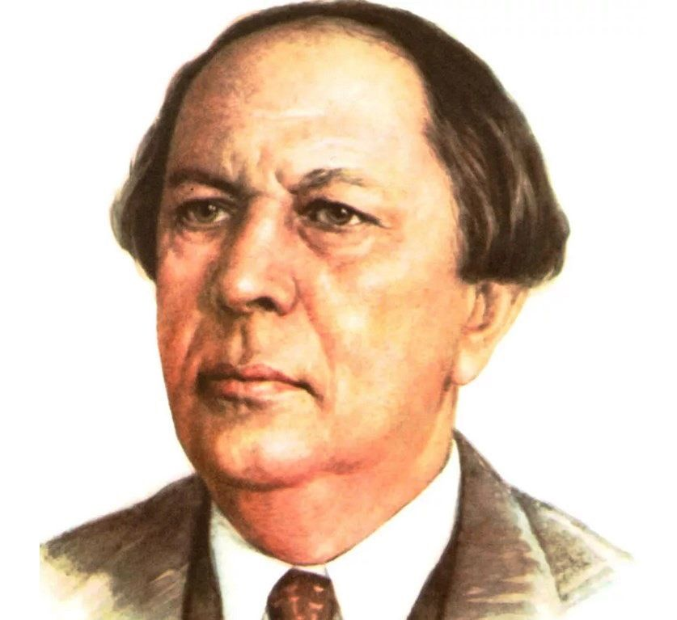

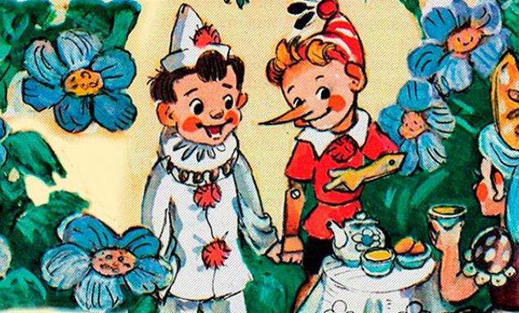
85 лет
Алексей Николаевич Толстой (1882-1945)
«Золотой ключик, или Приключения Буратино» – добрая, веселая и очень поучительная сказка о приключениях деревянного мальчика Буратино и его верных друзей. Сказка учит тому, как важно быть верным другом, справедливым человеком, избегать сомнительных знакомств, но самое главное – никогда не лениться и получать новые знания.

Slide 7
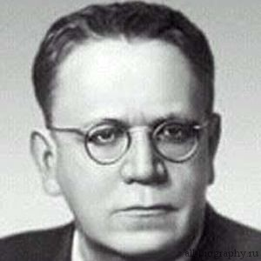

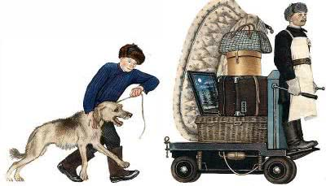
95 лет
Самуил Яковлевич Маршак (1887–1964) – Бага́ж» — стихотворение поэта Самуила Яковлевича Маршака, написанное в 1926 году. В основе сюжета — история про даму, которая, сдав в багажное отделение большое количество вещей и маленькую собачку, по прибытии в Житомир получила «огромного взъерошенного пса». Для Маршака в «Багаже» была важна игра со словом; поэт говорил, что такой вид творчества помогает детям быстрее усвоить «музыку языка». Двигателем сюжета в стихотворении является многократное перечисление тех предметов, которые вместе с дамой отправились в путь: «диван, чемодан, саквояж, картина, корзина, картонка». Само же произведение, напоминающее считалку, ориентировано на чтение вслух.

Slide 8
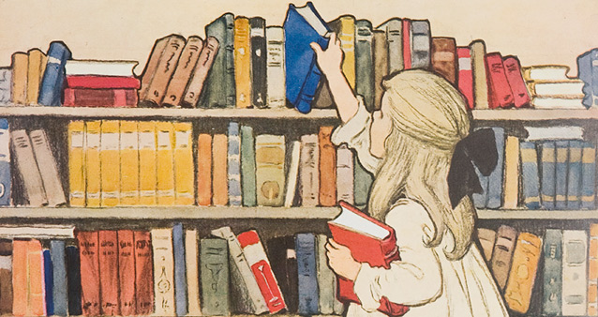
Спасибо за внимание!

Slide 9
Список литературы
https://ru.calameo.com/read/004982967764058c2c13f
https://nsportal.ru/detskii-sad/vospitatelnaya-rabota/2021/02/18/kratkiy-obzor-proizvedeniy-detskoy-hudozhestvennoy
https://obrazovaka.ru/alpha/b/barto-agniya-barto-agniya
https://obrazovaka.ru/alpha/c/chukovskij-kornej-chukovsky-korney
https://obrazovaka.ru/alpha/m/marshak-samuil-marshak-samuil
http://xn--80apjaqkcejc5h2a.xn--p1ai/illustrations/samuil-marshak-bagazh
https://www.culture.ru/persons/9970/eduard-uspenskii
https://24smi.org/celebrity/3966-aleksei-tolstoi.html

